Slide 1
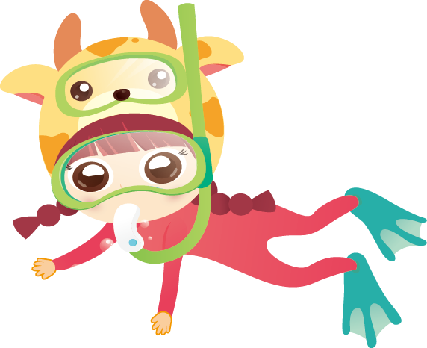
我喜歡潛水
2年前我和爸爸、媽媽和姊姊一起去和平島
潛水，我看到美麗的熱帶魚。

